Slide 1
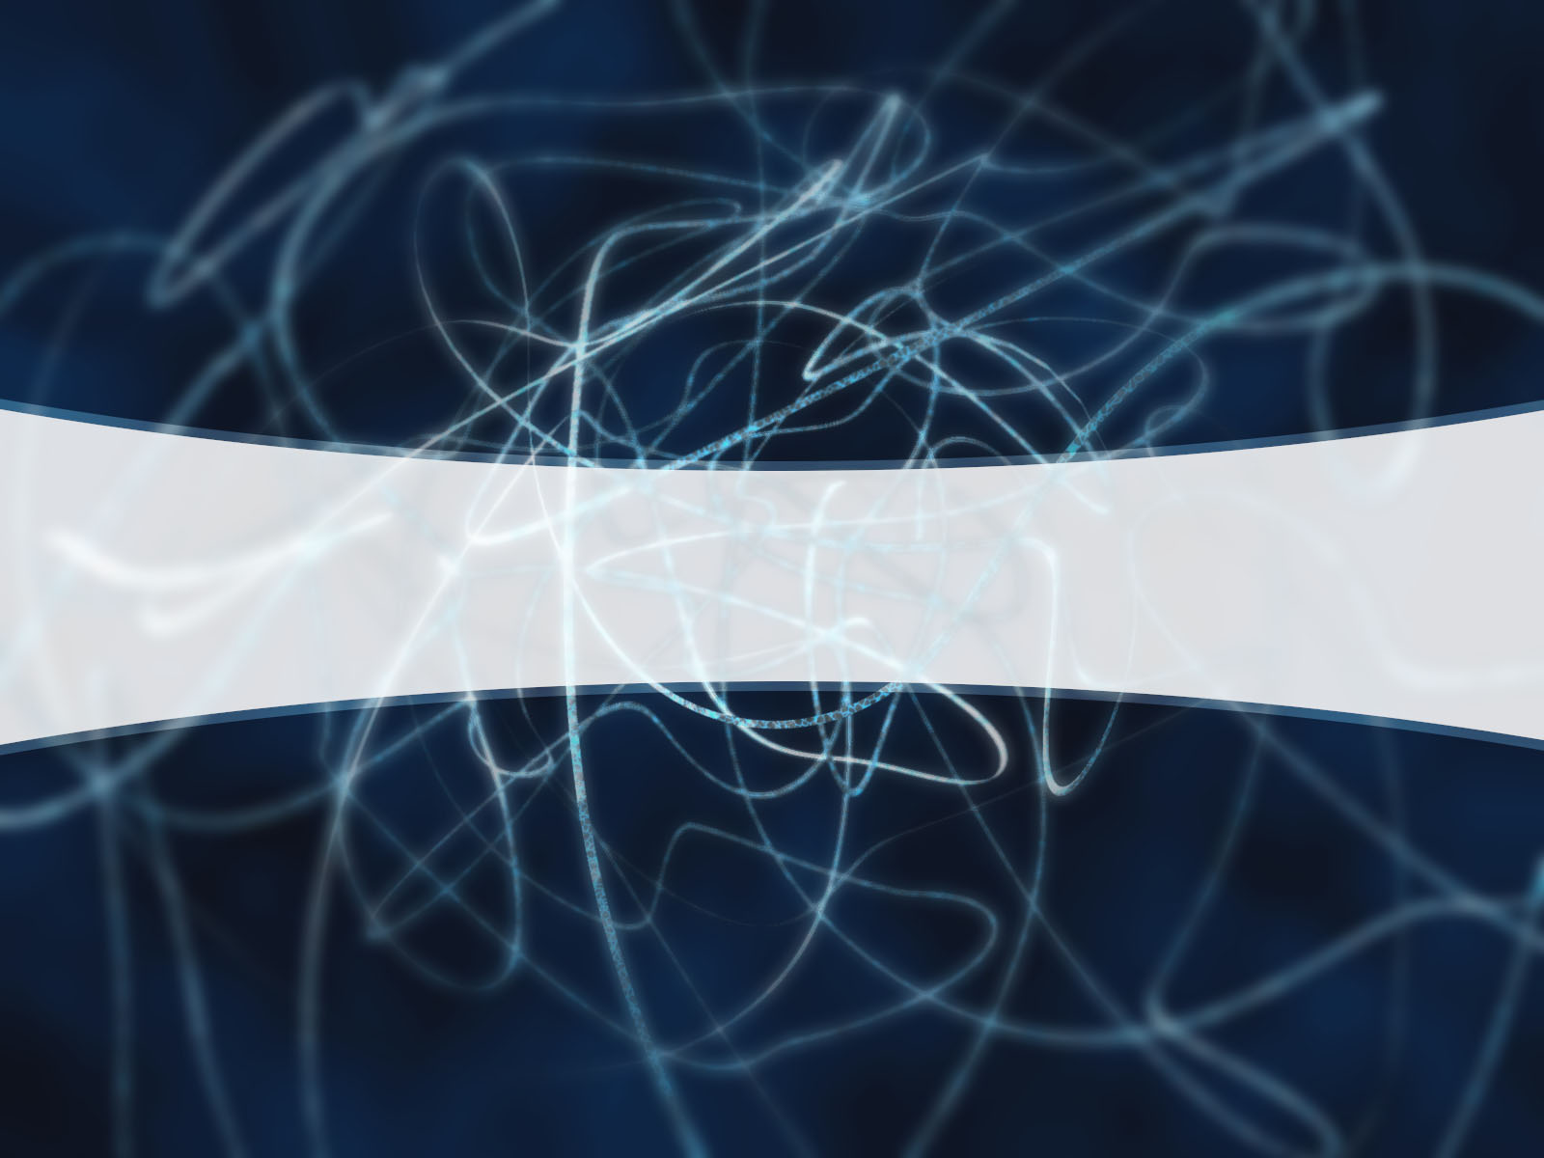
بسم الله الرحمن الرحیم

Slide 2

انحراف جانبی لگن pelvic obliquity

Slide 3
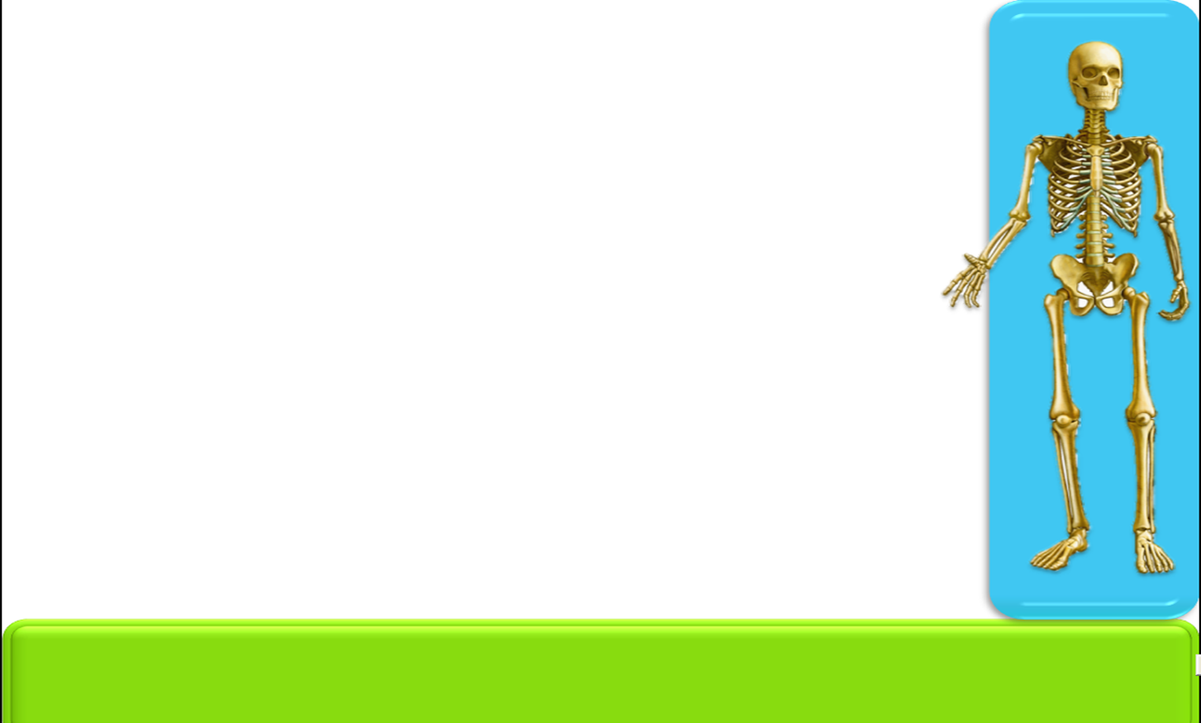
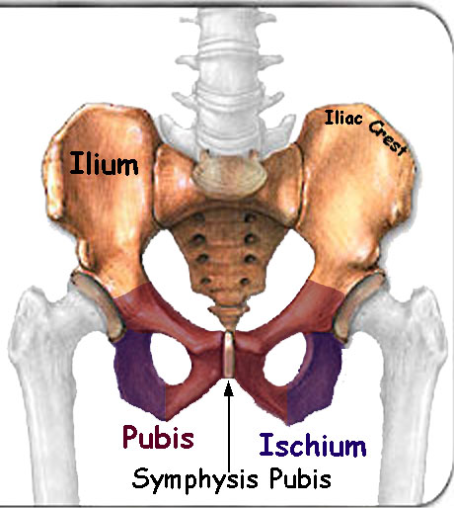
آناتومی

Slide 4
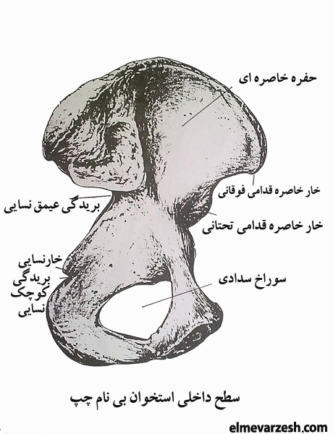

Slide 5
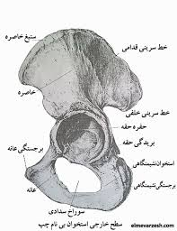

Slide 6
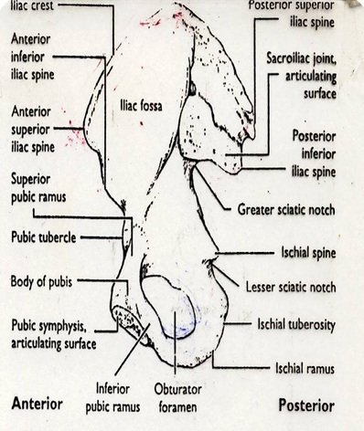
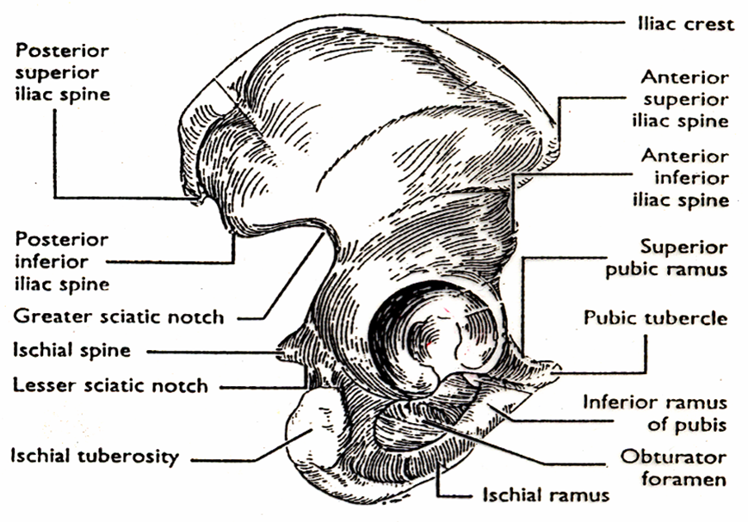

Slide 7
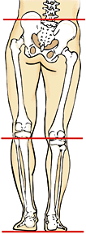
چرخش جانبی لگن
چرخش جانبي لگن درسطح فرونتال
همسطح نبودن سه تیغ خاصره دو طرف با یکدیگر

Slide 8

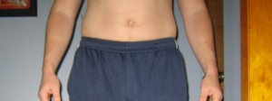
اختلاف بین وضعیت طبیعی و ناهنجاری
ناهنجاری
در کجی لگن ستیغ خاصره ای در مقایسه با سمت دیگر پایین می شود یا ستیغ خاصره دو طرف هم سطح با هم نباشند.
در تیلت جانبی افتادگی ستیغ خاصره در یک سمت نسبت به سمت دیگر در صفحه فرونتال است.
وضعیت طبیعی
دو خار خاصره ای قدامی ـ فوقانی در یک راستا باشند
( در سطح افق )
- خار خاصره ای قدامی ـ فوقانی و خار خاصره ای خلفی ـ فوقانی در یک راستا باشند.

Slide 9
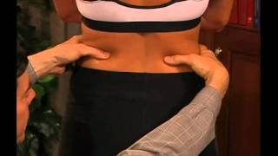
ارزیابی لگن نا متقارن
اگر اختلاف ارتفاع بین دو ستیغ خاصره بیشتر از 1/2اینچ باشد از لحاظ بالینی معنی دار است .

Slide 10

نامگذاری انحراف با توجه به سمت افتادگی
right Lateral Tilt
Left Lateral Tilt

Slide 11
علل
الف ) عواملی که باعث اختلاف واقعی در طول اندام می شوند
دفورمیتی والگوس یا واروس گردن ران
آنومالی مادرزادی ران یا درشت نی
اختلاف رشد ران یا درشت نی
ب ) عواملی که باعث اختلاف عملکردی یا ظاهری در طول اندام می شوند
کوتاهی وکشیدگی عضلات آبداکتور وآداکتور ران
فلکشن کانتراکچر زانو
اسکولیوز

Slide 12
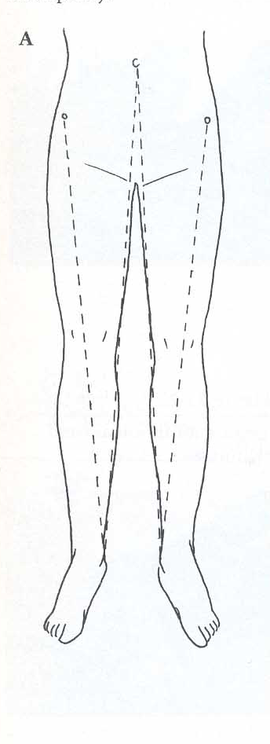
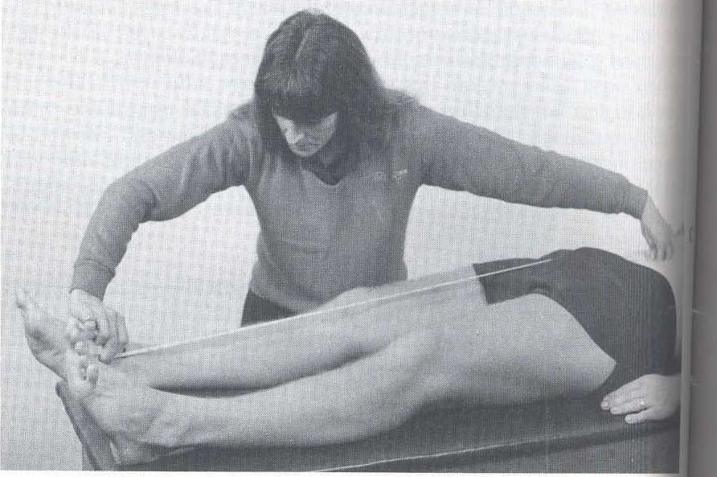
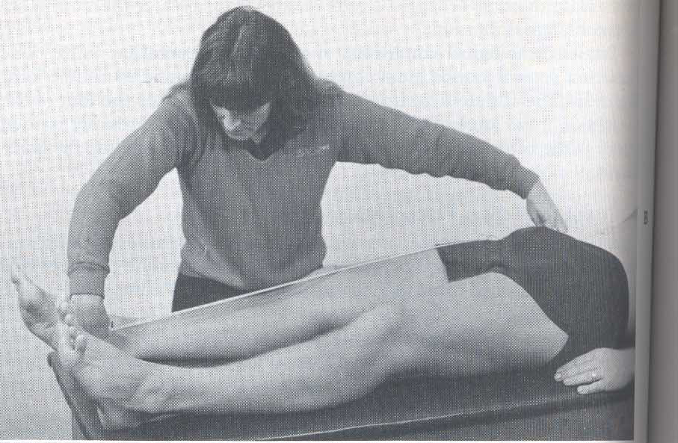

Slide 13
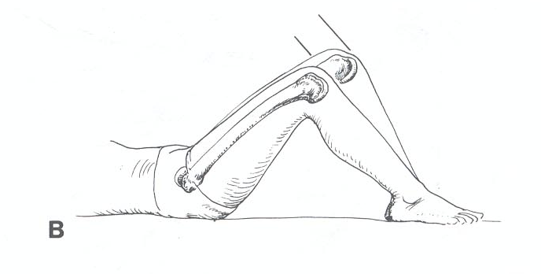
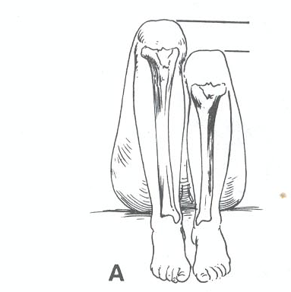

Slide 14

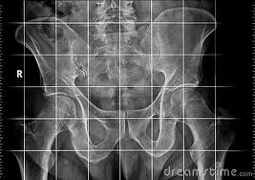
ابزارهای تشخیص عارضه
صفحه شطرنجی خط شاقولی
خط شاقولی

Slide 15
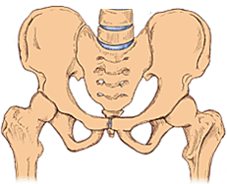
ارزيابي راستاي طبيعي لگن
در وضعيت ايستاده طبيعي خط كشش ثقل بدن بايد از مركز مفصل عانه بگذرد، در اين حالت فاصله اين خط تا مركز مفصل ران بايد به يك فاصله باشد.
خار خاصره اي قدامي – فوقاني و خار خاصره اي خلفي – فوقاني در يك راستا قرار مي گيرند.

Slide 16
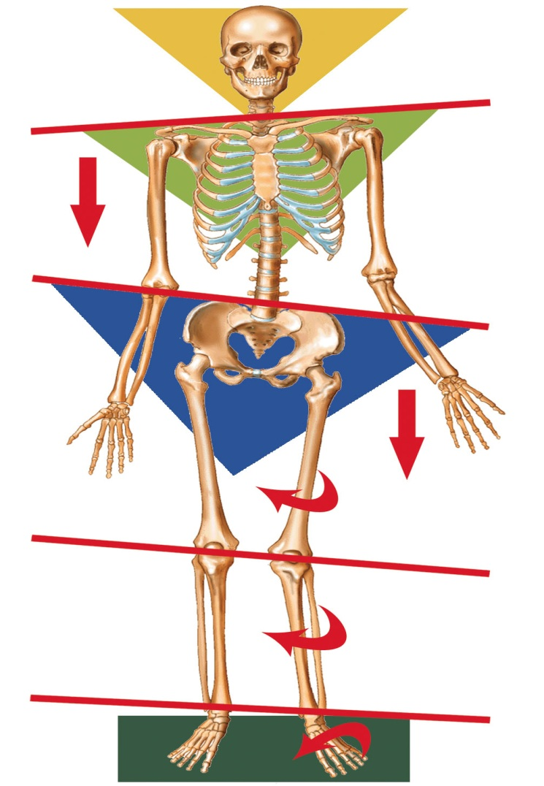
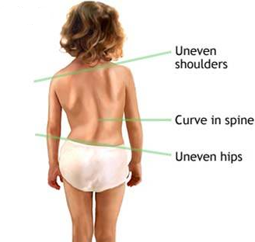
ارتباط ميان كمربند لگني با كمربند شانه اي و ستون فقرات

Slide 17
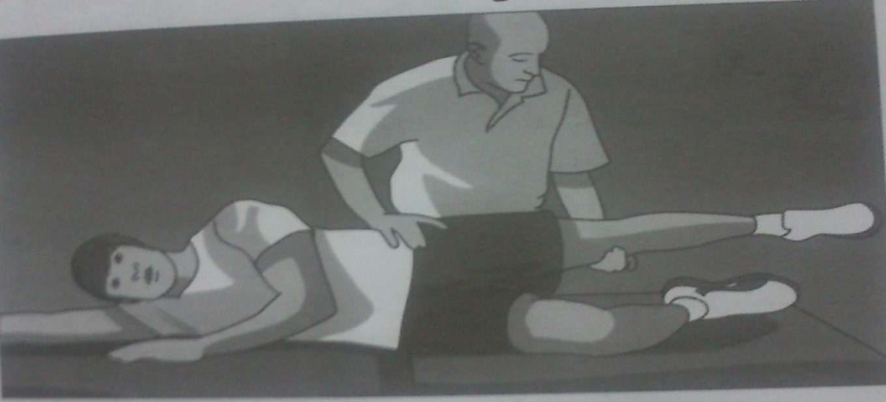
کشنده پهن نیام
فرد با پاهای صاف به پهلو خوابیده است.
هنگامی که زانو صاف است،عمل دور وخم شدن ران و چرخش داخلی ران را انجام می دهیم

Slide 18
عوارض
عدم تعادل عضلاني وصرف انر‍‍‍ژی اضافي
خستگي زودرس
به علت فشار به يك قسمت از بدن استخوانهاي زانو ومچ پادرخطرفرسايش بيشتروساييدگي مي شوند
ظاهرناخوشايند

Slide 19
عضلات درگیر در ناهنجاری لگن مایل
Adductor | اداکتور | Abductor | آبداکتور
Adductor magnus | نزدیک کننده بزرگ | Glutes medius | سرینی میانی
Adductor brevis | نزدیک کننده کوتاه | Glutes minimus | سرینی کوچک
Adductor longus | نزدیک کننده طویل | Tensor facsia latae | کشنده پهن نیام
Gracilis | راست داخلی | Out ward rotators | چرخش دهنده های خارجی
Pectineus | شانه ای
Glutes maximus | سزینی بزرگ

Slide 20
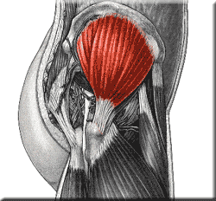
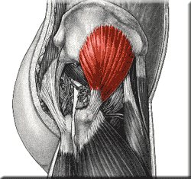
عضلات آبداکتور
عضله سرینی میانی ((Glutes medius
سرثابت : سطح خلفی حفره خاصره در پایین تاج خاصره
سرمتحرک : سطح خارجی برجستگی بزرگ ران
عمل : دور کردن مفصل ران(Abduction)
عضله سرینی کوچک (Glutes minimus)
سرثابت : سطح خلفی استخوان لگن
سر متحرک : سطح قدامی برآمدگی بزرگ استخوان ران
عمل : چرخش داخلی وابداکشن استخوان ران
(inward rotation, Abduction)

Slide 21
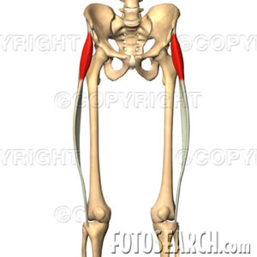
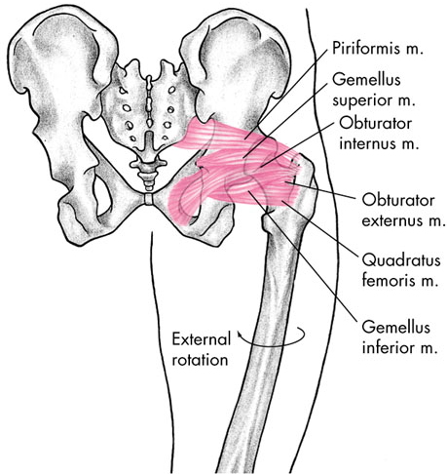
عضله کشنده پهن نیام ((Tensor facsia latae
سر ثابت : بخش قدامی تاج خاصره
سر متحرک : رباط کناری خارجی برجستگی خارجی درشت نی
عمل : تا کردن،دور کردن و چرخش داخلی به مقدار جزئی
(Flexion Abduction and Inward rotation)
چرخش دهنده های خارجی ((Outward rotators
سر ثابت : بخش خلفی و قدامی خاجی و خاصره
سر متحرک : برجستگی بزرگ استخوان ران
(Outward rotation) عمل : چرخش خارجی مفصل ران

Slide 22
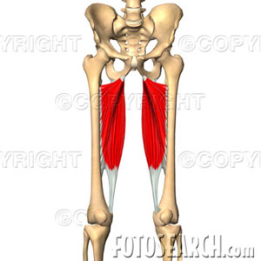
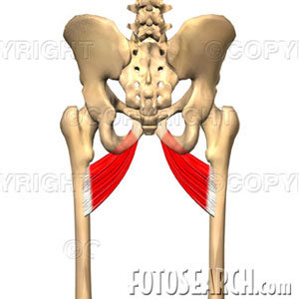
نزدیک کننده بزرگ (Adductor magnus)
سرثابت : جلوی استخوان عانه
سرمتحرک : تقریبا سرتاسر طول بخش داخلی و قدامی استخوان ران
عمل : نزدیک کردن ،چرخش داخلی (Adduction , Inward rotation)
نزدیک کننده کوتاه (Adductor brevis)
سر ثابت : استخوان عانه در قسمت قدامی
سر متحرک : بخش بالایی خط خشن استخوان ران
عمل : نزدیک کننده مفصل ران(Adductor)

Slide 23
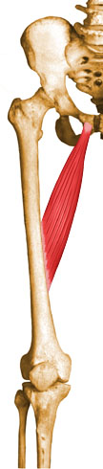
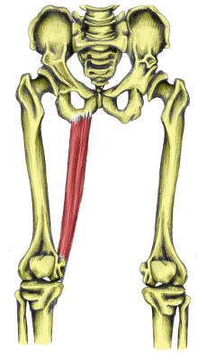
نزدیک کننده طویل (Adductor longus)
سرثابت : سطح قدامی استخوان عانه
سر متحرک : بخش میانی استخوان ران
عمل : نزدیک کننده (Adduction)
راست داخلی(Gracilis)
سرثابت : لبه داخلی شاخه نزولی استخوان عانه
سر متحرک : زیر برجستگی استخوان درشت نی در بخش داخلی
عمل : نزدیک کننده مفصل ران ( Adduction )

Slide 24
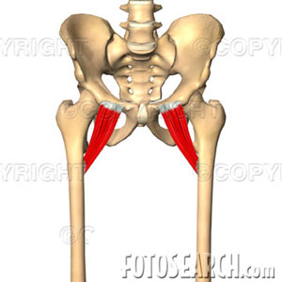
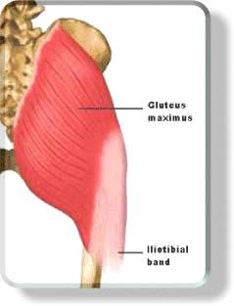
شانه ای (Pectineus)
سر ثابت : روی استخوان عانه
سر متحرک : سطح خلفی استخوان ران
عمل : تا کردن ران ونزدیک کردن
سرینی بزرگ(Glutes maximus )
سر ثابت : بخش خلفی استخوان خاصره و سطح خلفی استخوان خاجی و کنار استخوان دنبالچه
سر متحرک : بخش خلفی استخوان ران برجستگی سرینی
عمل : باز کننده ران,چرخش خارجی,تارهای پایینی نزدیک کننده

Slide 25
کوتاهی وکشیدگی عضلات درگیر
عضلات | کوتاهی |  | کشیدگی
 | راست | چپ | راست | چپ
Glutes medius
Glutes minimus
Tensor facsia latae
Outward rotators
Adductor magnus
Adductor brevis
Adductor longus
Gracilis
Pectineus
Glutes maximus
Quadratus lumborum

Slide 26
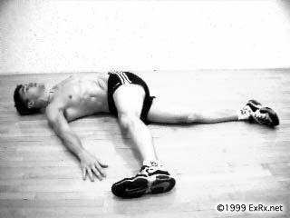
تمرینات کششی
1-فرد روی زمین به حالت طاقباز خوابیده و پایی که لگن در آن سمت پایین افتاده را به انگشتان دست مقابل میرساند.(حرکت قیچی)، (انحراف سمت چپ)

Slide 27
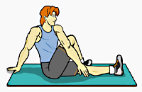
2-فرد به حالت نشسته قرار می گیرد پای مبتلا به عارضه را خم کرده و روی پای دیگر می گذارد و با کمک دست مخالف عضلات ابداکتوررا تحت کشش قرار می دهد. (انحراف سمت راست)

Slide 28
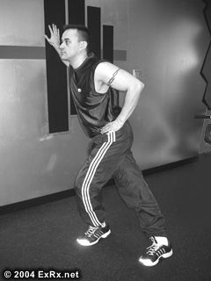
3-فرد کنار دیوار قرار گرفته و در حالی که با یک دست به دیوار تکیه داده است ابداکتور های پای سمت راست را تحت کشش قرارمی دهد.(انحراف سمت راست)

Slide 29
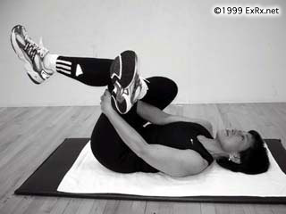
فردبه پشت خوابيده زانوي لگني كه بالا است راخم كرده سپس بادودست آن رانگه مي دارد وپايي كه لگن درآن پايين است راروي آن قرارمي دهد
( كشش ابداكتوركوتاه شده)انحراف سمت راست

Slide 30

4- فرد در حالت طاقباز در حالی که زانوها را خم کرده قرار می گیرد سپس پایی که لگن در آن سمت بالا است را ازپای دیگر دور می کند.کشش عضلات اداکتور
(انحراف سمت چپ)

Slide 31
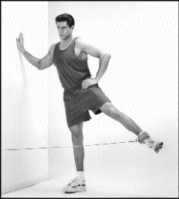
تمرینات تقویتی
1 -فرد در حالت ایستاده قرار می گیرد و یک کش را به مچ پایی که لگن آن بالا است
می بندد وسر دیگرش را به دیوار متصل کرده سپس حرکت دور کردن را انجام می دهد. (انحراف سمت راست)

Slide 32

در اين تمرين تقويتي فرد به پهلو خوابيده وآن سمتي که لگن بالاست راحرکت می دهد
(انحراف سمت راست)

Slide 33
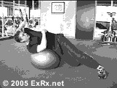
فردروی توپ به پهلو خوابیده وبالاوپایین می رود(مربع کمری)(انحراف سمت چپ)

Slide 34
منابع
حرکات اصلاحی پشرفته (ازتئوری تا عمل ) حسن دانشمندی و همکاران
حرکات اصلاحی و درمانی امیر لطافت کار و همکاران
حرکات اصلاحی یحیی سخنگویی
حرکت شناسی تند نویس
حرکت شناسی دبیدی روشن
internet

Slide 35
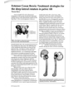
Treatment strategies for the deep lateral rotators in pelvic tilt
استراتژی های درمان برای روتاتور عمیق جانبی در چرخش لگن

Slide 36
زینب هادوی
تیلت های جانبی لگن
پاییز 94

